Slide 1
SISTEMA NACIONAL
DE PLANIFICACIÓN
SNP
Guatemala, junio de 2,013

Slide 2
1
Antecedentes

Slide 3
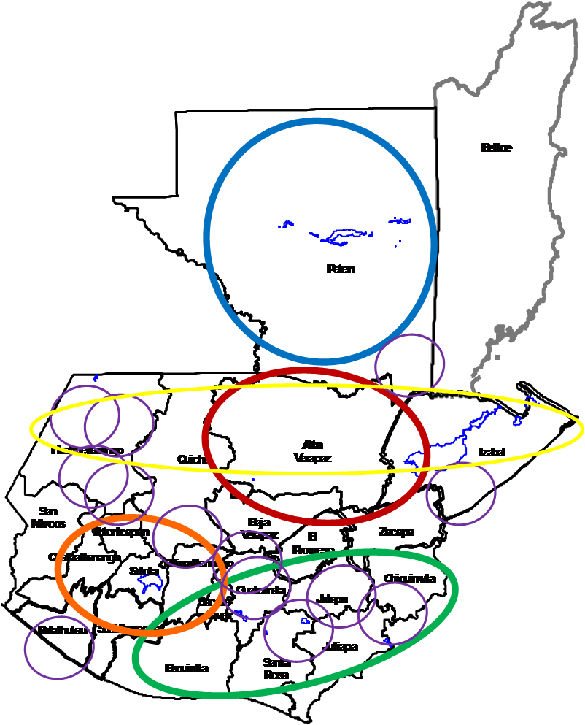
Planificación de
1954 al 2008
1954 a 1996
3 planes quinquenales de desarrollo
3 planes nacionales de desarrollo
Varios planes regionales (FTN)
1997- 2002
De Consejo Económico a Secretaría
Ley del ejecutivo y ley y reglamento de presupuesto
Agendas de desarrollo municipal AV y BV
2002-2007
Trilogía de leyes:
Ley de consejos de Desarrollo
Código Municipal (donde)
Ley General de Descentralización.
Estrategias de Reducción de la Pobreza ERP en 125 municipios
Proceso de planificación en 32 mancomunidades
14 Planes Municipales y un Plan Departamental todo en Sololá.

Slide 4
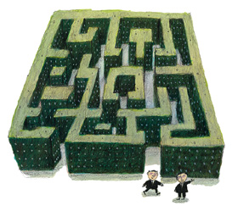
La Planificación en Guatemala
Después de los acuerdos de paz, hubo una saturación de políticas sin referente territorial ni procesos de implementación definidos.
Ausencia de una ley de planificación que de coercitividad al proceso de planificación
Abandono del Estado de su rol planificador
Laberinto de Políticas. Por la falta de lineamientos generales existen diferentes modelos, enfoques, naturalezas, temporalidades instrumentos, fines y diseños que provocan un corto circuito entre la política y la acción pública lo que impide que trascienda entre periodos de gobierno
Ausencia de planificación sectorial y una planificación institucional de corto plazo

Slide 5

Problemática encontrada en la Planificación
Planificación institucional se da según prioridad de sus propios intereses.
Inversión pública descoordinada e insuficiente.
Planificación territorial dispersa y desvinculada
Cooperación Internacional prioriza e invierte según su propia agenda
E
Sin brújula que eficiente la
inversión en los territorios

Slide 6
Modelo de Gestión Territorial
Gestión del Desarrollo Institucional
Gestión de la Información y el Conocimiento
GESTIÓN DEL TERRITORIO
Gestión de las Políticas:
Formulación, monitoreo y evaluación
Gestión de la Planificación: Territorialización de la política pública
Gestión de la Inversión: Programas de Inversión
Gestión de la Cooperación Internacional: Apoyo para la AA&A
VINCULACIÓN PLAN -PRESUPUESTO
ALIANZAS PUBLICO-PUBLICO Y PUBLICO-PRIVADO

Slide 7
Marco Jurídico que ampara el Proceso de Planificación
Constitución Política de la República: artículos 119 (literal “m”), 134 (lierales “a y b”) y 237.
Ley del Organismo Ejecutivo: artículos 14 (incisos a ,b, c, f ,h).
Ley Orgánica del Presupuesto y su Reglamento: artículos 9. (incisos a, b, y c), 8, 20, 21, 34, . 35, 42 y 47.
Reglamento de la Ley Orgánica del Presupuesto: Artículos 5 (literales b y c), 8 (incisos c y d), 16, 13, 22 (Literal “d”) y 26.
Ley de la Contraloría General de Cuentas: artículos 2, 3 (incisos a, b, c, d, e, g, h, i).
Reglamento de la Contraloría General de Cuentas: artículos 4, 16, 36 y 38.
Ley de los Consejos de Desarrollo Urbano y Rural (Decreto Número 11-2002)
Código Municipal (Decreto Número 12-2002)
Ley General de Descentralización (Decreto Número 14-2002) y su Reglamento

Slide 8
2
Qué es el SNP
(Concepto estratégico)

Slide 9
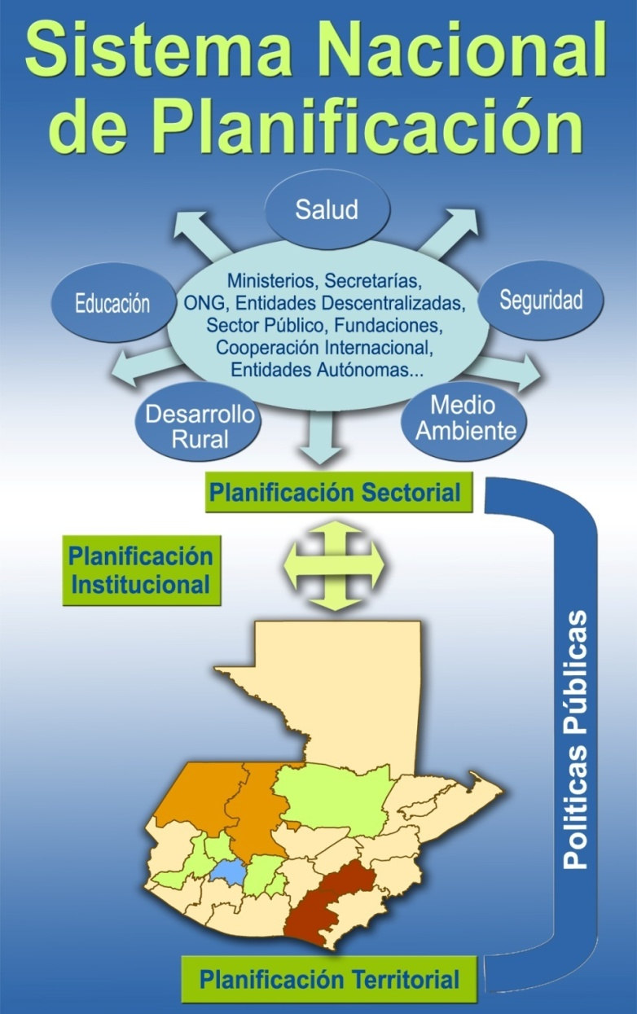
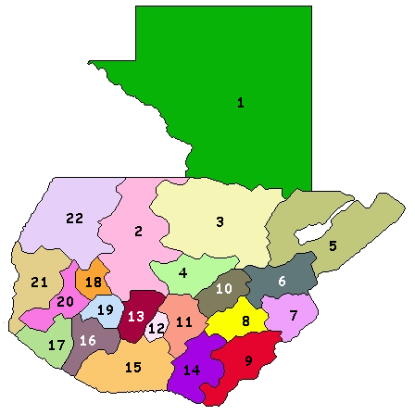

Slide 10
¿Qué es el SNP?
Es un modelo de gestión territorial:
Es la articulación de los procesos de planificación institucional/sectorial con los niveles territoriales; incorpora orientaciones de ordenamiento territorial.
Se lleva a cabo en el seno del Sistema de Consejos de Desarrollo Urbano y Rural, donde se articula el Ejecutivo con actores clave de la sociedad civil organizada e iniciativa privada
El fin último es la implementación de las políticas públicas y la orientación de la inversión pública y la cooperación anclada al territorio.

Slide 11
Sistema Nacional de Planificación
Consejos
de desarrollo
Ejecutivo
Sociedad Civil
Iniciativa Privada
Articulación política - planes - presupuesto
Territorialización de políticas sectoriales
Monitoreo, registro y transparencia de la inversión publica

Slide 12

Desarrollo como meta
Visión estratégica
del Sistema Nacional
de Planificación
Gobernar por
Políticas Públicas
Sistema de monitoreo
y evaluación
Alineación de la
cooperación
internacional a la
política pública
y al plan de desarrollo
Planificación sectorial
Territorializada
Asignación presupuestaria que responde a la planificación territorializada
Inversión Pública
priorizada

Slide 13
3
Cómo Funciona
(Articulación Política-Plan-Presupuesto)

Slide 14


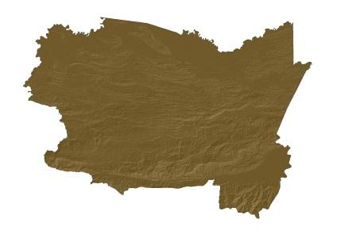
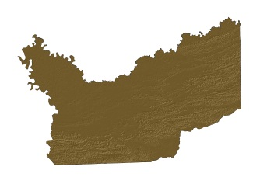
Sistema Nacional de Planificación
Gestión de Planificación
Gestión de Políticas
Estudios estratégicos del desarrollo (Formulación)
Monitoreo Evaluación
Equidad ética y de género
Gestión de Cooperación
Enlace Territorial
Gestión de la Cooperación
Análisis de la Cooperación
Planificación Territorial
Planificación Sectorial
Ordenamiento Territorial
Gestión de Riesgo
Gestión para Resultados Municipal
GpRM
Planificación
Ejecución
Seguimiento y evaluación
Rendición de Cuentas
Nacional
Gestión de inversión Pública
Preinversión
Inversión
Evaluación
Regional
Departamental
Políticas de Desarrollo
Política General de Gobierno
Municipal
Seguimiento y Evaluación
SINIT

Slide 15
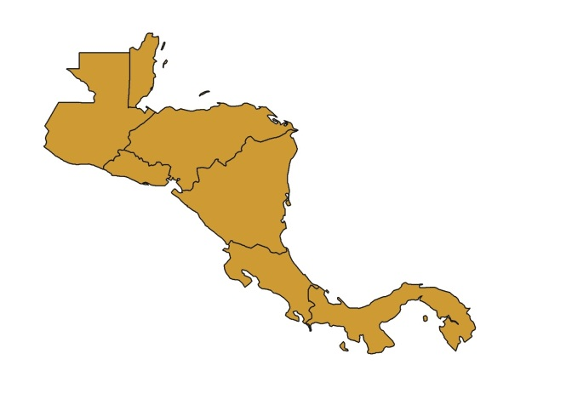
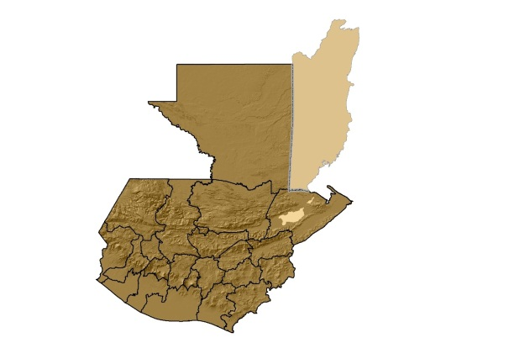
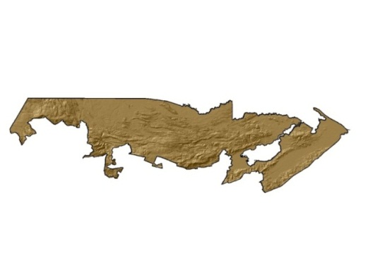
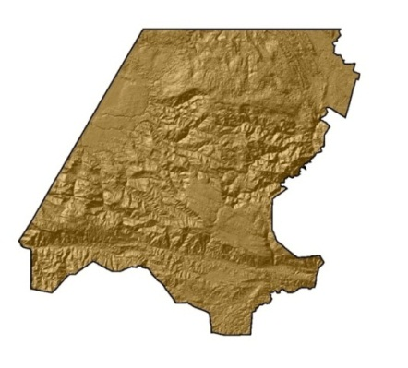

Niveles de acción
en la planificación territorial
Nacional
Regional
Necesidades
Políticas
Departamental
Municipal
Comunitario

Slide 16
Planificación Multinivel
Vinculación Política-Plan-Presupuesto
CONADUR
Seguridad democrática y justicia
COREDE y CODEDE
Desarrollo Económico Competitivo
COMUDE
Desarrollo rural sostenible (Desarrollo económico local , necesidades básicas)
Municipal
Comunitario
Turismo
Infraestructura vial
Empleo
Desarrollo Social (Hambre 0)
Ambiente
Crecimiento Económico
Derechos Humanos
Transparencia
Infraestructura social y productiva para el desarrollo
Regional
Departamental
Intermunicipal
Nacional
Regional
Departamental
Municipal

Slide 17
Vinculación Política-Plan- Presupuesto
Política
Política General de Gobierno
Plan
Plan de Gobierno
Plan de Gobierno Local
Planes de Desarrollo (comunitarios, municipales, intermunicipales, departamentales y regionales)
Planes Institucionales
Planes Sectoriales
Gestión para Resultados Municipal
Presupuesto
Inversión Pública
Orientaciones estratégicas de política
Inversión Privada
Inversión de la Cooperación Internacional
SICOIN GL
PIP
SIAF Muni
Normas SNIP
Programas de asistencia social y económico
SICOIN
SNIP
Oferta Programática
Programas Proyectos Demandas Ciudadanas
Gestión pública orientada a resultados

Slide 18
Priorización para la intervención
Reactivación Económica
Empleo
Desarrollo Rural
Seguridad Alimentaria
Ambiente y Sustentabilidad
Desarrollo Social
Inclusión social
Educación
Productividad
Competitividad
Salud
Seguridad y Justicia

Slide 19
Cambio en las condiciones de vida del ciudadano
Políticas
Planificación
orientada a resultados
Presupuesto por resultados
Seguimiento y Evaluación
SNP

Slide 20
3
Alcances y Limitaciones

Slide 21
Sinergia entre niveles de planificación y esquemas de presupuesto
Nivel Municipal
Satisfacción de necesidades básicas
Nivel departamental
Disminuir asimetrías y desigualdades entre municipios
Realización de inversiones intermunicipales
Nivel Regional
Economía de escala
Macro inversiones estratégicas
Reducir desigualdades entre lugares poblados
Nivel Nacional
Políticas de desarrollo urbano y rural y ordenamiento territorial
Orienta la inversión
(Planes y programas de interés nacional)

Slide 22
B
e
l
i
c
e
P
e
t
e
n
2008
A
H
u
e
h
u
e
t
e
n
a
n
g
o
l
t
a
I
z
a
b
a
Q
u
V
e
r
a
p
a
z
l
i
c
h
e
S
a
n
B
a
M
a
j
a
r
c
o
s
T
o
t
o
n
i
c
a
p
a
n
V
e
r
a
p
a
z
E
Z
a
c
a
p
a
P
l
Q
u
e
t
z
a
l
t
e
n
a
n
g
o
C
h
r
o
g
r
e
s
o
S
o
i
m
a
l
t
e
n
a
n
g
o
l
o
l
a
C
h
G
u
a
t
e
m
a
i
q
u
i
m
u
l
a
S
a
c
a
t
e
-
l
a
J
a
l
a
p
a
S
u
c
h
i
p
é
q
u
e
z
R
e
t
a
l
h
u
t
e
p
e
q
u
e
z
l
e
u
J
u
t
i
a
p
a
E
s
c
u
i
n
t
S
a
n
t
a
l
a
R
o
s
a

Slide 23
B
e
l
i
c
e
P
e
t
e
n
2009
A
H
u
e
h
u
e
t
e
n
a
n
g
o
l
t
a
I
z
a
b
a
Q
u
V
e
r
a
p
a
z
l
i
c
h
e
S
a
n
B
a
M
a
j
a
r
c
o
s
T
o
t
o
n
i
c
a
p
a
n
V
e
r
a
p
a
z
E
Z
a
c
a
p
a
P
r
o
g
l
Q
u
e
t
z
a
l
t
e
n
a
n
g
o
C
h
i
m
a
l
t
e
n
a
n
g
o
r
e
s
o
S
o
l
o
l
a
C
h
i
q
u
i
m
u
l
a
G
u
a
t
e
m
a
l
a
J
a
S
a
c
a
t
e
-
l
a
p
a
S
u
c
h
p
é
q
u
e
z
R
e
t
a
l
h
u
i
t
e
p
e
q
u
e
z
l
e
u
J
u
t
i
a
p
a
E
s
c
u
i
n
t
S
a
n
t
a
l
a
R
o
s
a

Slide 24
B
e
l
i
c
e
P
e
t
e
n
2009
A
H
u
e
h
u
e
t
e
n
a
n
g
o
l
t
a
I
z
a
b
a
Q
u
V
e
r
a
p
a
z
l
i
c
h
e
S
a
n
B
a
M
a
j
a
r
c
o
s
T
o
t
o
n
i
c
a
p
a
n
V
e
r
a
p
a
z
E
Z
a
c
a
p
a
P
r
o
g
l
Q
u
e
t
z
a
l
t
e
n
a
n
g
o
C
h
r
e
s
o
i
m
S
o
a
l
t
e
n
a
n
g
o
l
o
l
a
C
h
i
q
u
i
m
u
l
a
G
u
a
t
e
m
a
l
a
J
a
S
a
c
a
t
e
-
l
a
p
a
S
u
c
h
i
p
é
q
u
e
z
R
e
t
a
l
h
u
t
e
p
e
q
u
e
z
l
e
u
J
u
t
i
a
p
a
E
s
c
u
S
a
n
t
a
i
n
t
l
a
R
o
s
a

Slide 25
B
e
l
i
c
e
P
e
t
e
n
2008-2012
97 %
A
H
u
e
h
u
e
t
e
n
a
n
g
o
l
t
a
I
z
a
b
a
Q
u
V
e
r
a
p
a
z
l
i
c
h
e
S
a
n
B
a
M
a
j
a
r
c
o
s
T
o
t
o
n
i
c
a
p
a
n
V
e
r
a
p
a
z
E
Z
a
c
a
p
a
P
r
o
g
l
Q
u
e
t
z
a
l
t
e
n
a
n
g
o
C
h
i
m
a
l
t
e
n
a
n
g
o
r
e
s
o
S
o
l
o
l
a
C
h
i
q
u
i
m
u
l
a
G
u
a
t
e
m
a
l
a
J
a
S
a
c
a
t
e
-
l
a
p
a
S
u
c
h
p
é
q
u
e
z
R
e
t
a
l
h
u
i
t
e
p
e
q
u
e
z
l
e
u
J
u
t
i
a
p
a
E
s
c
u
i
n
t
S
a
n
t
a
l
a
R
o
s
a

Slide 26
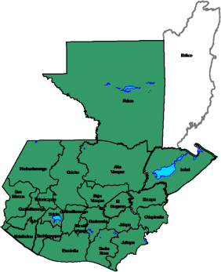
Qué hemos alcanzado
Atlas de Riesgo
Herramientas Metodológicas sistematizadas (Planificación Institucional y Territorial, OT, GR.
Información actualizada para cada municipio y departamento
Planificación sectorial
(estructura y funciones)
Desarrollo de Capacidades para establecer la línea base para evaluación de daños post desastres
Cartera de ideas de proyectos municipales departamentales y regionales
Generación de condiciones para elaboración de POT municipales
Indicadores ODM con sus brechas identificadas
Planes Regionales, departamentales y municipales
Indicadores territoriales para cada municipio, Departamento y Región
Propuesta de Ley de Planificación y Política de OT
Recuperar la presencia y credibilidad del Estado, al dar una metodología de planificación,

Slide 27
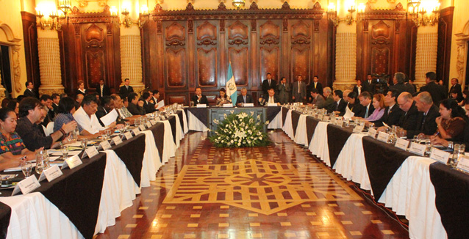
Devolver al Estado su rol de orientador del desarrollo a través de la planificación vinculada al presupuesto y orientada a resultados
Realizar un ejercicio de abordaje nacional del territorio a nivel regional.
Promover la coordinación institucional con una visión de desarrollo a largo plazo.
Enfatizar en la participación ciudadana para el empoderamiento de las políticas públicas.
Vincular el Plan Presupuesto con lo institucional y el territorio.
Consejo Nacional de Desarrollo Urbano y Rural
CONADUR

Slide 28
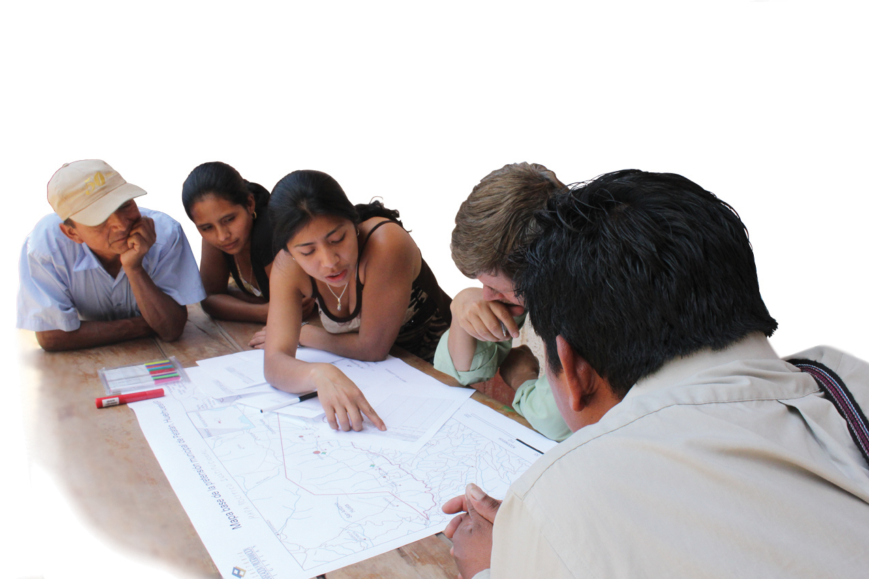
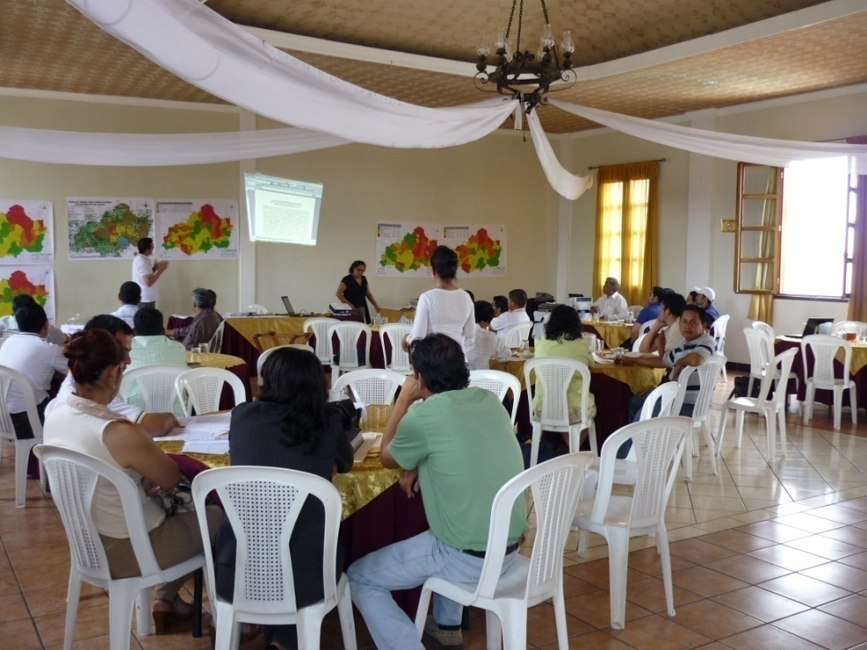
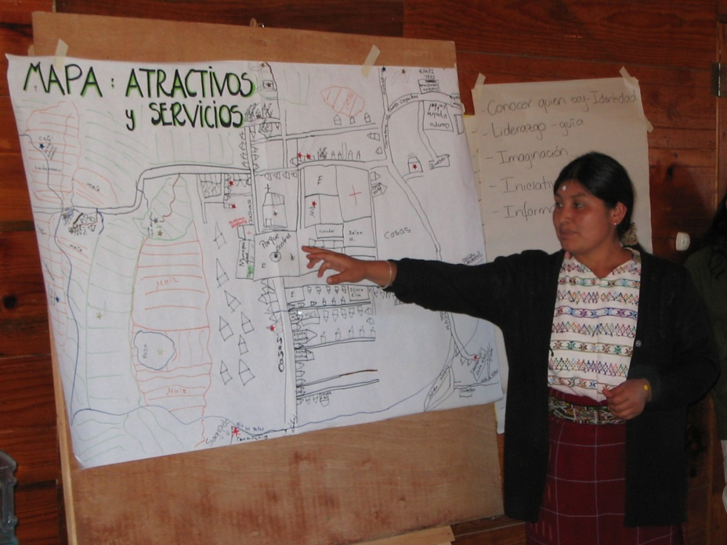
Procesos Participativos

Slide 29
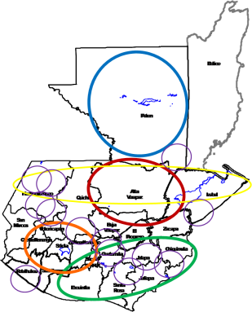
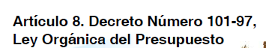

Desafíos
Empoderamiento de los resultados de los Planes de Desarrollo para una apropiación dentro y fuera de SEGEPLAN
Lograr la incidencia de los distintos actores y sectores de la sociedad para cimentar una cultura de la planificación
Aprobar la propuesta de ley específica de planificación
Orientar la inversión institucional, en los territorios.
Vinculación Plan Presupuesto

Slide 30




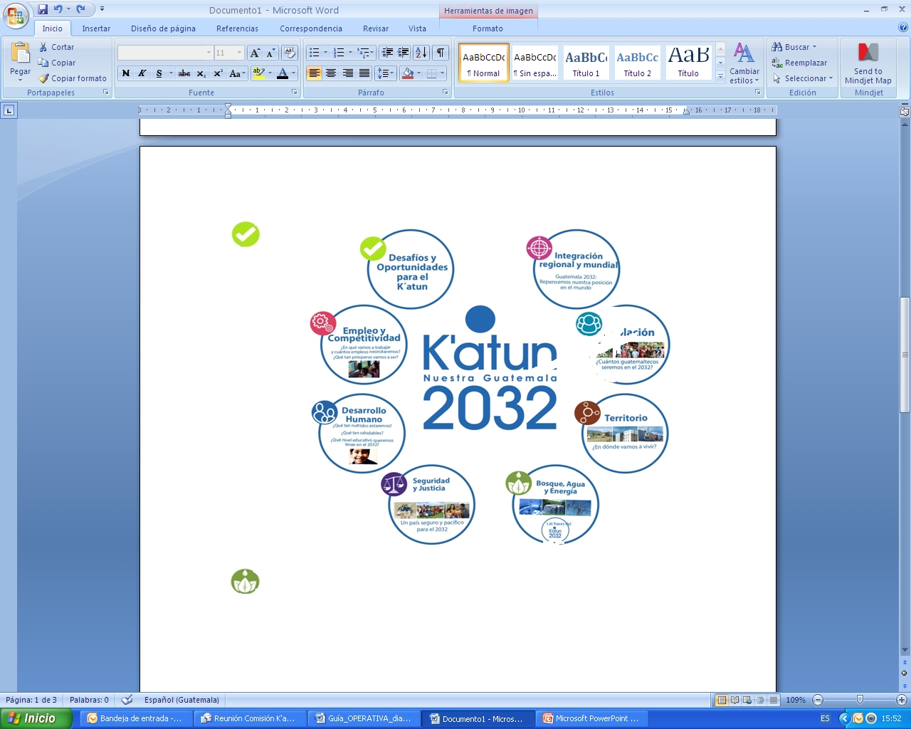
Desarrollo Humano y bienestar social
Bosque, Agua y Energía
Convivencia y ciudadanía cultural
Estado de derecho y democracia
Desarrollo Económico
Integración regional y mundial
Guatemala 2032: Repensemos nuestra posición en el mundo
Plan Nacional de Desarrollo
La Guatemala que queremos
Temas Transversales
Dinámica Poblacional
Enfoque territorial
Equidad étnica y género
ODM y Cairo + 20
Gestión de Riesgo

Slide 31
Gracias

